Slide 1



10110110001010111000101110100111000110100
大数据分析处理
使用统计图表展示数据
基本图表类型

Slide 2
1
常见图表类型
目录
2
基本图表简介

Slide 3



01
基本图表类型

Slide 4
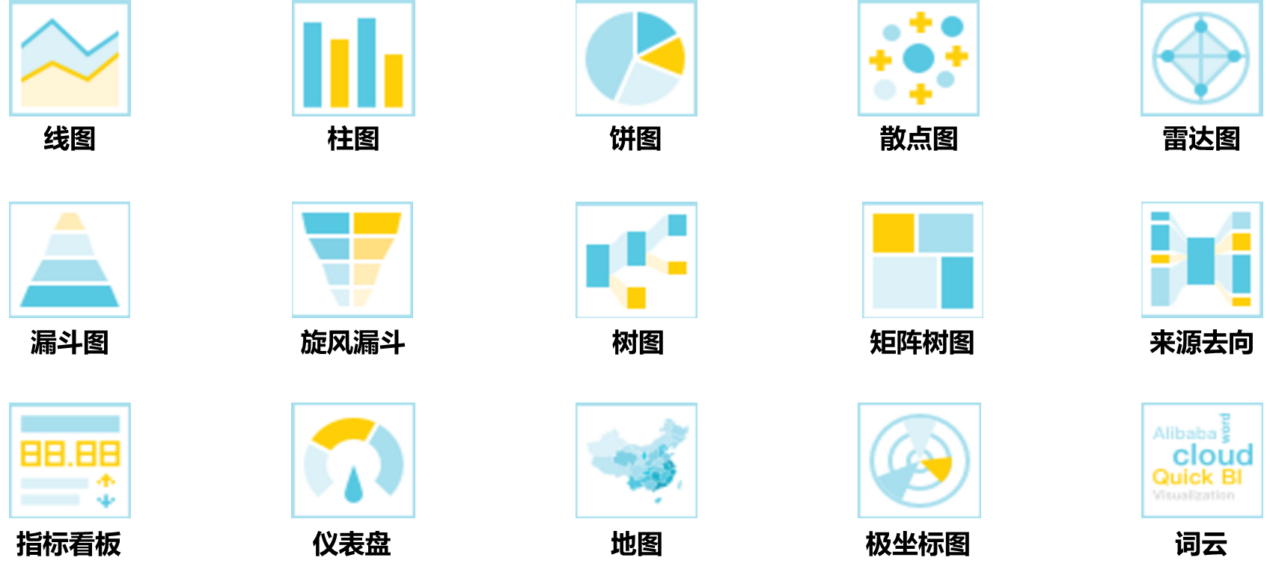
常见图表类型

Slide 5
02
基本图表简介

Slide 6

线图
线图：也叫折线图，将值标注成点，并通过直线将这些点按照某种顺序连接起来形成的图。
线图
场景：数据在一个有序的因变量上的变化，它的特点是反映事物随序类别而变化的趋势，可以清晰展现数据的增减趋势、增减的速率、增减的规律、峰值等特征
优点：
能很好的展现沿某个维度的变化趋势
能比较多组数据在同一个维度上的趋势
适合展现较大的数据集
缺点：
每张图上不适合展示太多条折线

Slide 7
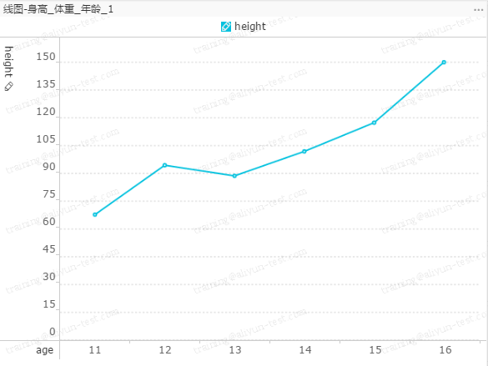

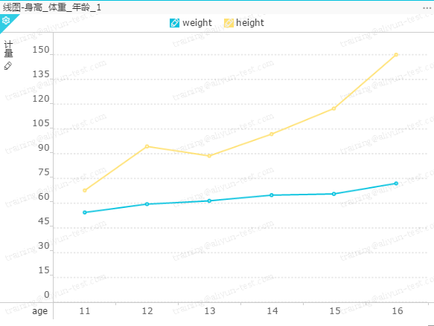
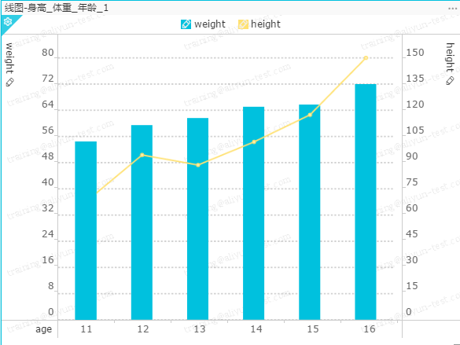
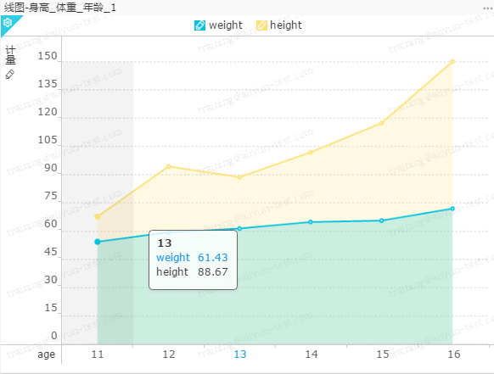
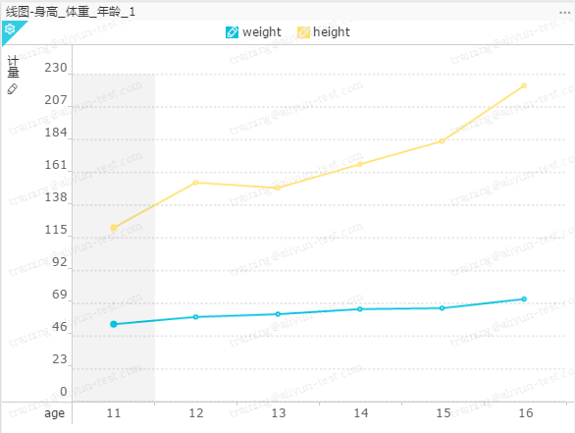
线图样例
线图
曲线图
多指标折线图
双Y轴图
面积图
堆积图

Slide 8
柱图
柱图，又称柱状图。是一种以长方形的长度来表达数值的统计报告图，由一系列高度不等的纵向条纹表示数据分布的情况。
柱图
场景：适合用于展示二维数据集，其中一个轴表示需要对比的分类维度，另一个轴代表相应的数值，比如：（月份，商品销量），或者展示在一个维度上，多个同质可比的指标的比较，比如：（月份，苹果产量，桃子产量）
优点：
简单直观，很容易根据柱子的长短看出值的大小
易于比较各组数据之间的差别
缺点：不适合较大的数据集展现

Slide 9
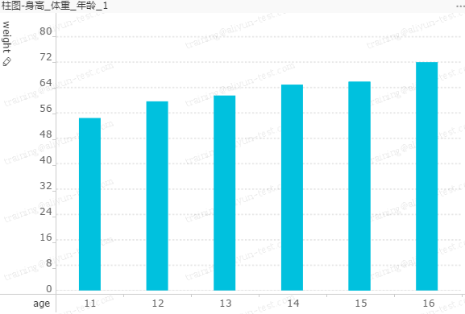
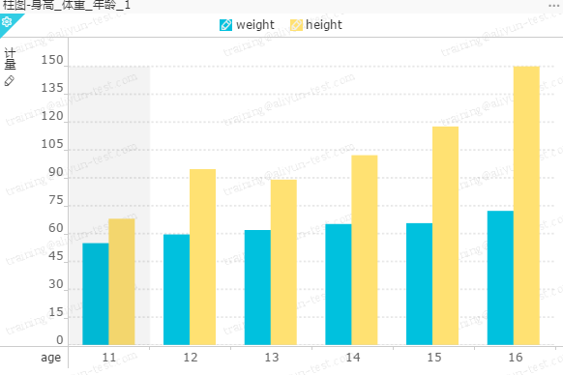
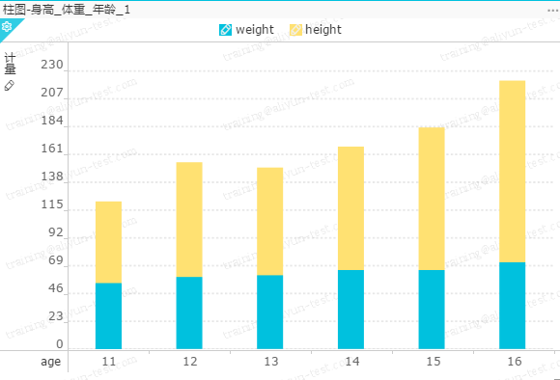
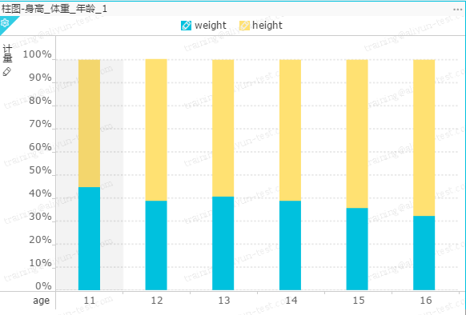
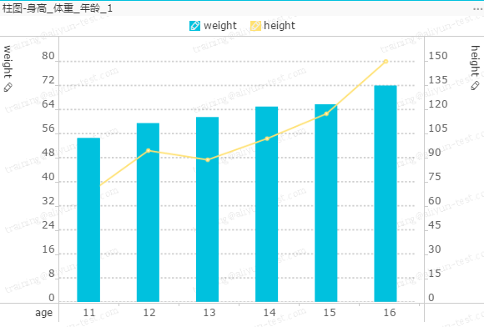
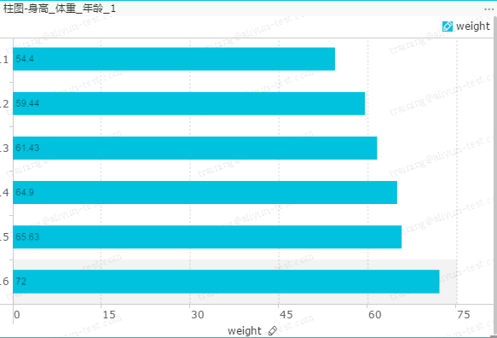
柱图样例
柱图
分组柱图
堆积图
百分比堆积图
双Y轴柱图
条形图

Slide 10

饼图
饼图：以饼状图形显示一个数据系列中各项的大小与各项总和的比例，也被称作扇形统计图。
饼图
场景：适用于二维数据，即一个分类字段，一个连续数据字段，当用户更关注于简单占比时，适合使用饼图
优点：简单直观，很容易看到组成成分的占比
缺点：
不适合较大的数据集展现
数据项中不能有负值
当比例接近时，人眼很难准确判别

Slide 11
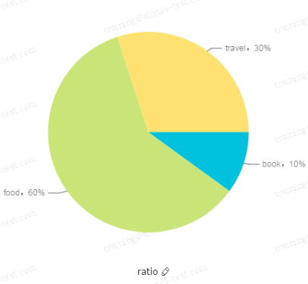
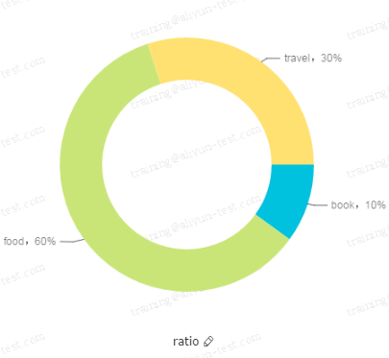
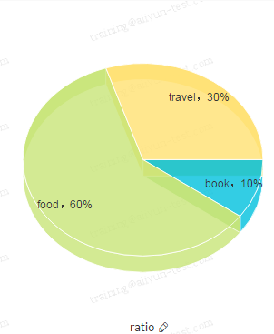
饼图样例
饼图
环图
3D饼图

Slide 12

散点图
散点图：又称XY散点图，将数据以点的形式展现，以显示变量间的相互关系或者影响程度，点的位置由变量的数值决定。
散点图
场景：显示若干数据系列中各数值之间的关系，类似XY轴，判断两变量之间是否存在某种关联，或者发现数据的分布或者聚合情况
优点：
可以展示数据的分布和聚合情况
适合展示较大的数据集
缺点：
散点图看上去比较乱，基本只能看相关、分布和聚合，其他信息均不能很好展现

Slide 13
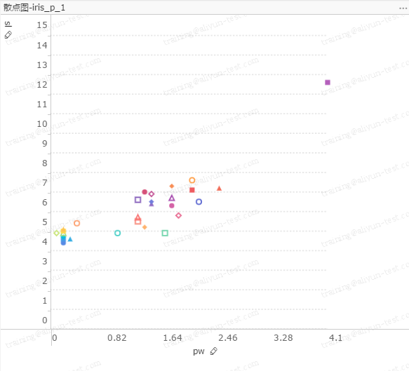
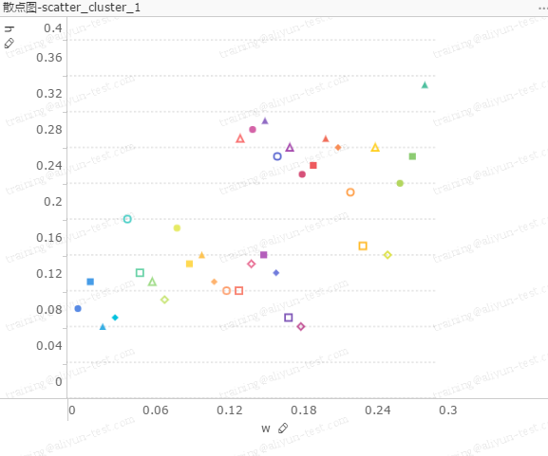
散点图样例
分布
聚合

Slide 14

雷达图
雷达图：又称蜘蛛网图，将多个维度的数据量映射到起始于同一个圆心的坐标轴上，结束于圆周边缘，然后将同一组的点使用线连接起来。
雷达图
场景：雷达图适用于多维数据集
优点：
缺点：
多维但是维度不能太多，一般四到八个
比较的记录条数不宜太多
适合展现某个数据集的多个关键特征
适合展现某个数据集的多个关键特征和标准值的比对
适合比较多条数据在多个维度上的取值

Slide 15
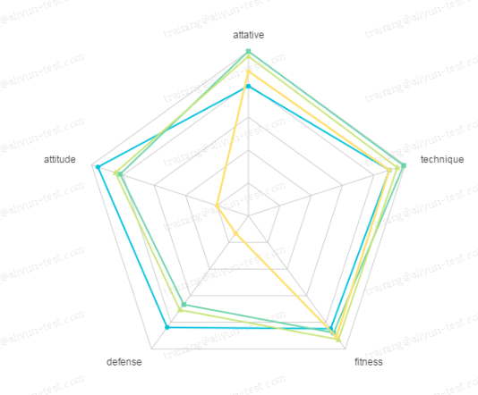
雷达图样例

Slide 16

仪表盘
仪表盘，像一个钟表或者刻度盘，有刻度和指针，其中刻度表示度量，指针表示维度，指针角度表示数值，指针指向当前数值。
仪表盘
场景：管理报表或报告，直观的表现出某个指标的进度或实际情况
优点：
将专业数据通过常见的刻度表形式展现，非常直观易懂
拟物化的展现更人性化
缺点：
适用场景比较窄，主要用于进度或占比的展现
只能一个维度，指标也不宜过多，展示信息有限

Slide 17
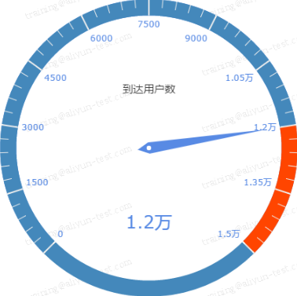
仪表盘样例

Slide 18

地图
地图，使用地图作为背景，通过图形的位置来表现数据的地理位置，将数据在不同地理位置上的分布通过颜色或者气泡映射在地图上。
地图
场景：适合带有地理位置信息的数据集展现，展现的通常是以某个地区为单位的汇总的连续值信息
优点：
和地图相结合，对数据的地理分布显示直观
通过颜色深浅、气泡大小等容易判断度量的大小
缺点：
必须有地理信息，且数据为汇总数据，气泡容易叠加
显示的都是非精确值，气泡大小和颜色深浅相近时不易分辨
地理面积大小和度量值无关，容易误读

Slide 19
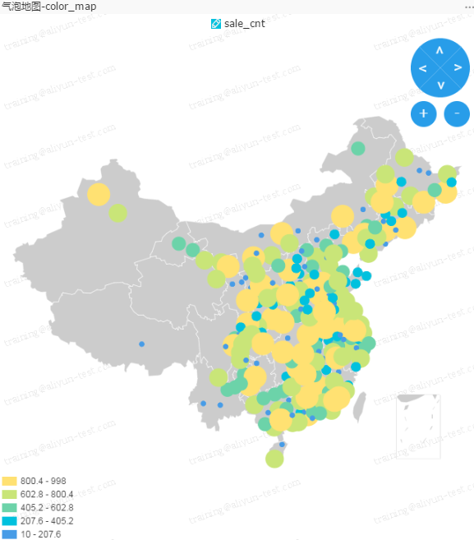
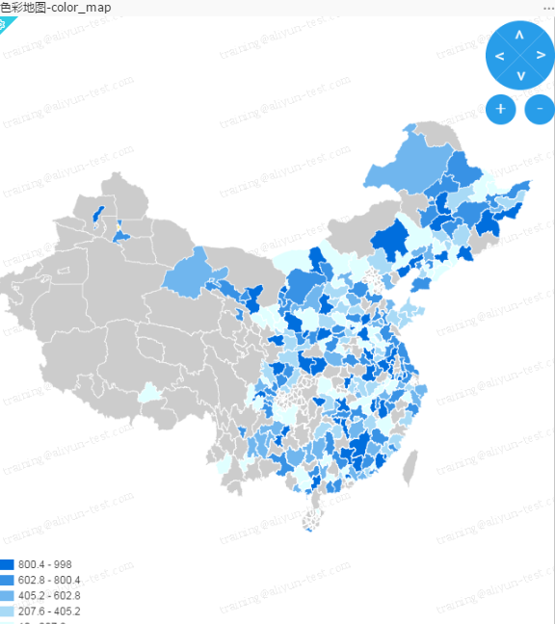
地图样例
气泡地图
色彩地图

Slide 20
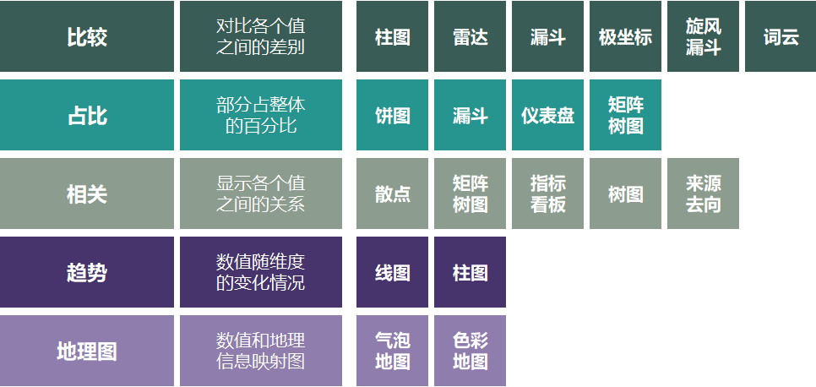
基本图表使用场景

Slide 21
谢谢观看！

